Slide 1
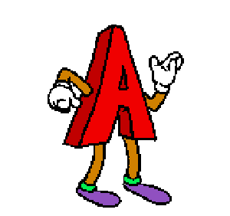
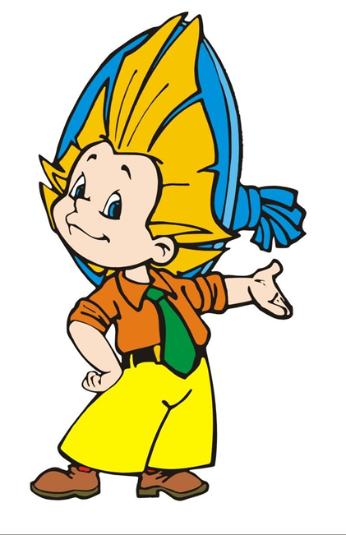
Буква
"Обучению грамоте" 1 класс
Лоренц Светлана Ивановна
учитель начальных классов
МАОУ СОШ№67 г Тюмени

Slide 2

На что похожа буква А
Весёлые стихи
Скороговорки
Пословицы и поговорки
Ребусы
Словарь

Slide 3

Буква А, буква А –
Алфавита голова.
Знает Вова,
знает Света,
А похожа на ракету.

Slide 4
Букву А
За первой партой
Посадили перед картой,
А на карте вся земля -
Реки, горы и поля.
И спросили, кем она
Стать мечтает, буква А?
- Я хочу быть агрономом,
Я смогу и астрономом,
Архитектором, артистом
И еще … аквалангистом!..
А какие вы слова
Знаете на букву А?

Slide 5
Астронавты на орбите.
Акробаты на Арбате.
Аист нам доставил груз:
Аппетитнейший арбуз,
Ананасы, мандарины,
Абрикосы, апельсины!

Slide 6
Азбука – к мудрости ступенька.
.
Аккуратность человека красит.
Не та дружба сильна,
Что в словах заключена.

Slide 7
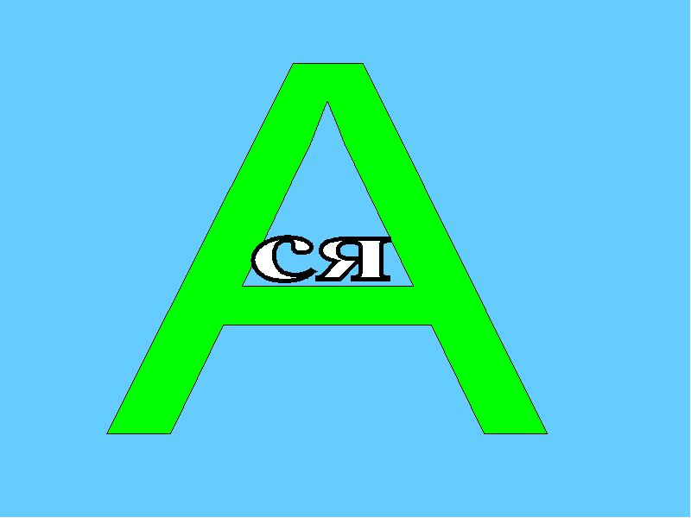
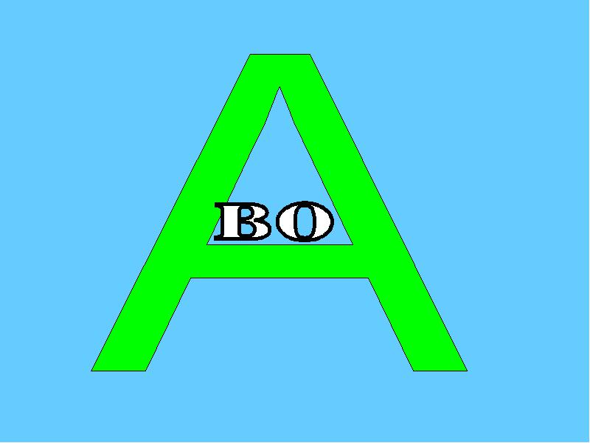

Slide 8
Америку открывать - говорить о том , что всем давно известно.
С азов – с начала, начинать с самого простого.

Slide 9
Использованные материалы
http://fanparty.ru/fanclubs/sovetskie-multfilmi Незнайка
http://thebestartt.com/fon-dlya-prezentacii-den-znaniy фон
https://otvet.mail.ru/question/183113955 Буква А
https://www.stihi.ru/pics/2008/01/18/2555.gif на что похожа буква А
http://mamaschool.ru/stixi-i-pesni/stixi-pro-bukvu-a весёлые стихи
http://stranakids.ru/stihi-pro-bukvy скороговорки
http://fs.nashaucheba.ru/docs/270/index-1107804.html ребусы

